Slide 1
Вступ до спеціальності
(Романська філологія)

Slide 2
Лекція 3. Історичні умови утворення Романії
1. Племена на території Європи у 1 тисячолітті до нашої ери.
2. Романізація Апеннінського півострова.
3. Романізація Іберійського півострова.
4. Романізація Галії.
5. Романізація Дакії.

Slide 3
Племена Апеннінського півострова у Х ст. до н.е.
Етруски – племена невідомого походження
Італіки – численна група етнічно споріднених племен індоєвропейського походження:
латинська хвиля: латини, сабіни, сікули, фаліски, вольски, екви, герніки;
осьсько-умбрська хвиля: умбри, сабіни, самніти, оски, бруттії;
Венети, гали, мессапи – неіталійські, але індоєвропейські племена;
Лігури, корси, сарди – можливо, племена неіндоєвропейського походження

Slide 4
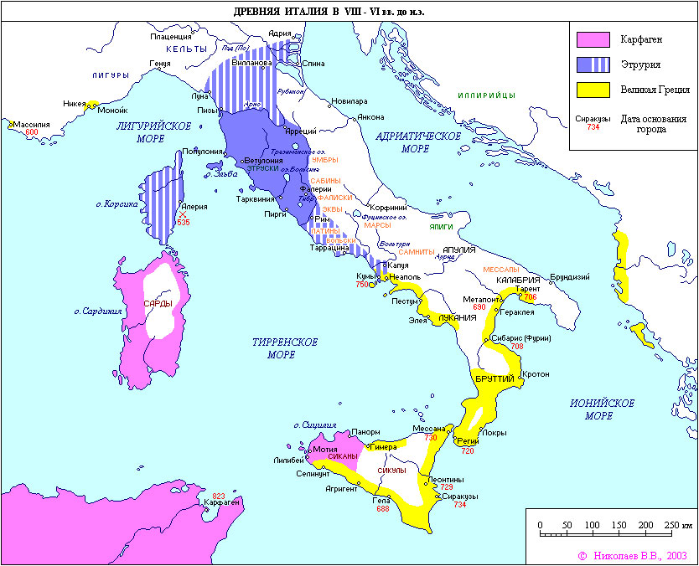

Slide 5
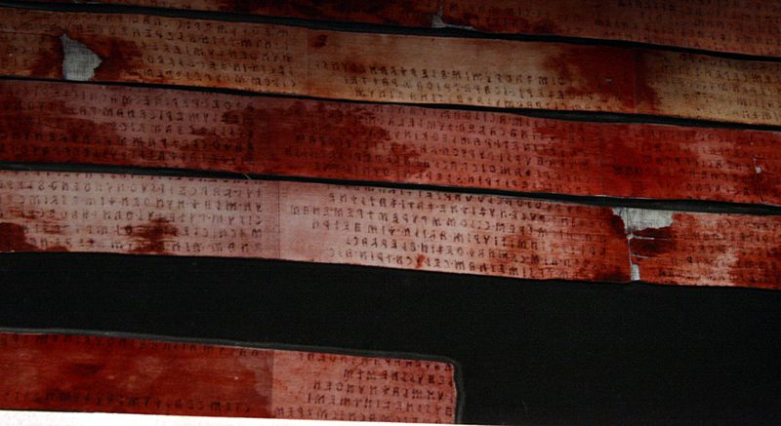
Liber Linteus або Liber linteus Zagrebiensis («Лляна книга» або «Загребська лляна книга», також відома як «Книга (Загребської) мумії», Liber Agramensis) — книга етруською мовою, написана на лляному полотні. Є найдовшим з усіх відомих надписів етруською мовою.

Slide 6
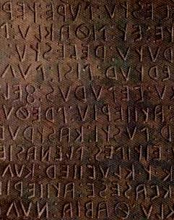
Tavolo iguvini (Ігувінські таблиці) – найвідоміша пам`ятка умбрської мовиі. Вони являють собою сім бронзових листів з ритуальними приписами для жерців.

Slide 7
Племена Іберійського півострова
Ібери – група племен неіндоєвропейського походження:
карпетани, турдули, лузітани займали більшу територію сучасної Португалії;
галлаїки (або галлеки) – територія сучасної Галісії;
маскони, астури, кантабри – населяли північ півострова;
турдетани, оретани – південь півострова;
кельтиребійські племена – у центрі півострова

Slide 8
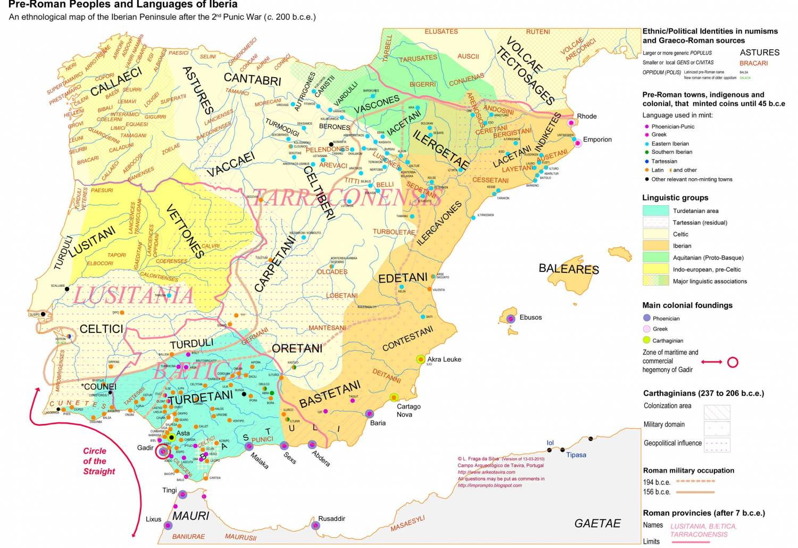

Slide 9
Племена на території Галії
Кельти або гали – група племен індоєвропейського походження:
аквітани, арверни, белги, гельвети, тревери, едуї та інші.

Slide 10
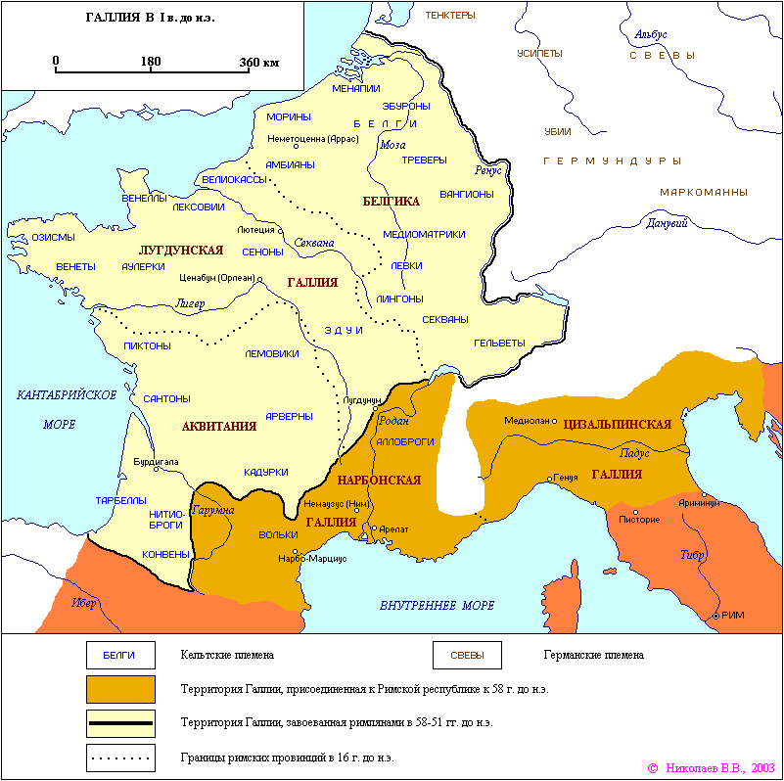

Slide 11
Племена на території Дакії
Фракійці - група індоєвропейських племен (гети, даки), що населяли в давнину південний схід Балканського півострова, а також північно-дунайські області.

Slide 12
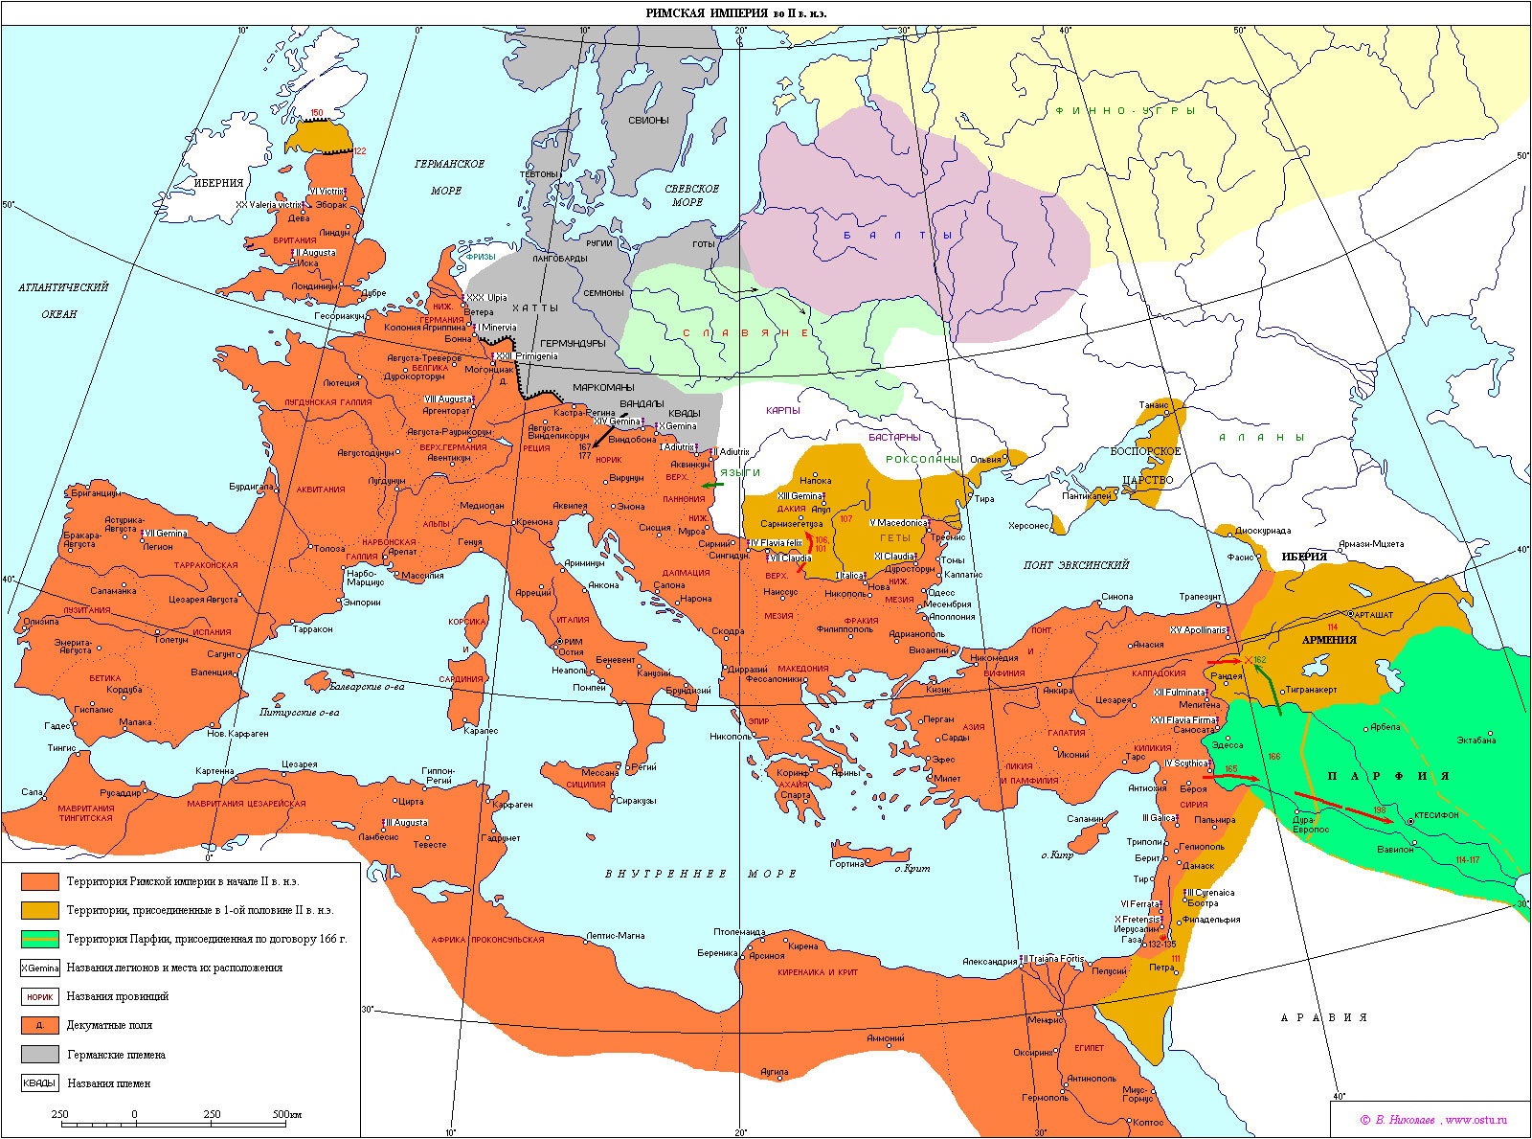

Slide 13
Романізація -
процес розповсюдження на захоплених Римом територіях латинської мови, римських звичаїв та римської культури.

Slide 14
Романізація Апеннінського півострова
753 -509 до н.е. – влада царів у Римі; встановлення Республіки
V-IV століття до н.е.: війни з етрусками
396 р. до н.е. – захоплення етруських міст Фідени та Вейі
До кінця IV ст. до н.е. закінчується підкорення Лація (сабіни, екви, марси, вольски)
Три самнітські війни: 343-341 до н.е., 327-304 до н.е., 298-290 до н.е. – захоплення Кампанії, Самнії, Апулії, а також Умбрії
280-272 до н.е. – захоплення грецьких колоній на півдні
265 р. до н.е. – захват етруського міста Вольсінії, з яким завершується підкорення центральної та південної Італії
91-88 до н.е. – Союзницька війна: надання римського права всім італікам

Slide 15
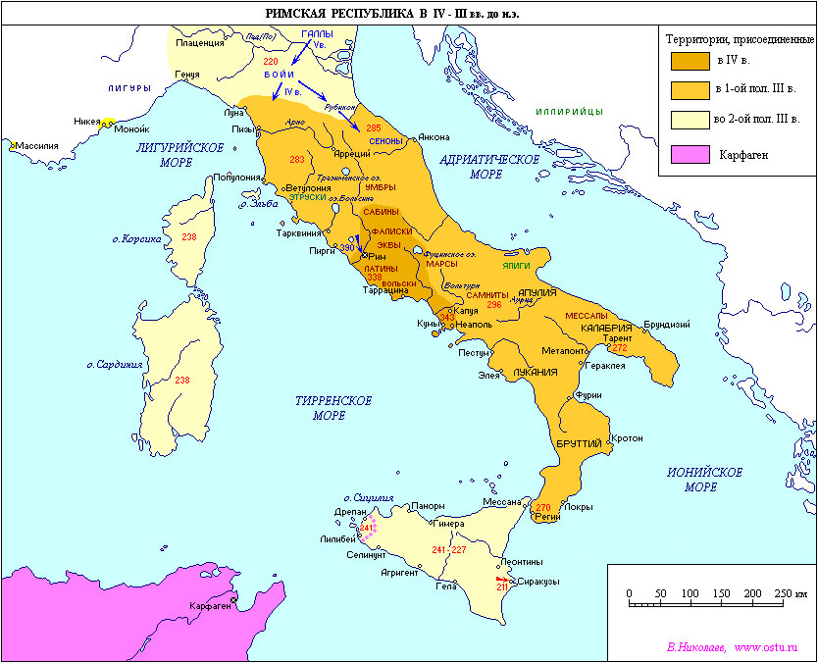

Slide 16
Розповсюдження латинської мови на Апенінському півострові
відбувалось:
шляхом колонізації
через італіків, що відбували свою службу у римських легіонах
Латинська мова швидко розповсюдилась серед італіків, які легко її засвоювали завдяки близькості мов.

Slide 17
Результати романізації Апенінського півострова
Утворилось розмовне койне – зрозуміла всім італікам мова, утворена на основі латини, але з домішками у кожній області місцевих рис, що відображаюсь рідну для даного італійського племені мову.

Slide 18
Перша Пунічна війна
(264-241 рр. до н.е.)
Завоювання Сицилії, Сардинії, Корсики.
227 р. до н.е. – надано статус провінцій

Slide 19
Друга Пунічна війна
(218-201 рр. до н.е.)
Завоювання Іберійського півострова:
197 р. до н.е. – утворення провінцій Ближня Іспанія (Hispania Citerior) – північно-східні землі – та Дальня Іспанія (Hispania Ulterior) – південно-східні, потім перейменовані у Тараконську Іспанію та Бетіку
26-19 рр. до н.е.: кантабрійська війна, закінчення завоювання півострова

Slide 20
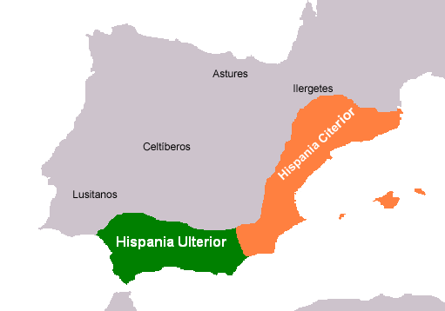

Slide 21
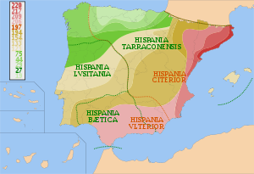
Les provinces de la péninsule Ibérique

Slide 22
Особливості романізації Піренейського півострова
Нерівномірний характер темпів романізації є причиною виникнення декількох романських мов

Slide 23
Романізація Tрансальпійської Галії
125 р. до н.е. – підкорення лігурів
121 р. до н.е. – підкорення алоброгів та арвернів; утворення Нарбонської Галії
58-50 до н.е. – підкорення Галії Юлієм Цезарем
30-14 до н.е. розподіл на три провінції – Аквітанія, Белгіка, Лугдунія

Slide 25
Особливості романізації Галії
Порівняно швидкі темпи романізації трансальпійської Галії (9 років) пояснюються високим розвитком самої Римської держави, а також культурними факторами: залучення населення до латинської мови та римської культури через школи та літературу.

Slide 26
Романізація Дакії
101-102, 105-106 н.е. – Дакійські війни Марка Ульпія Траяна: завоювання Дакії
107 – утворення провінції Дакія
271-275 н.е. – перша територія, яку римляни залишили під натиском вестготів

Slide 27
Особливості романізації Дакії
Романізація Дакії відбувалась дуже інтенсивно і була стійкою, незважаючи на короткі терміни перебування у складі Римської імперії.

Slide 28
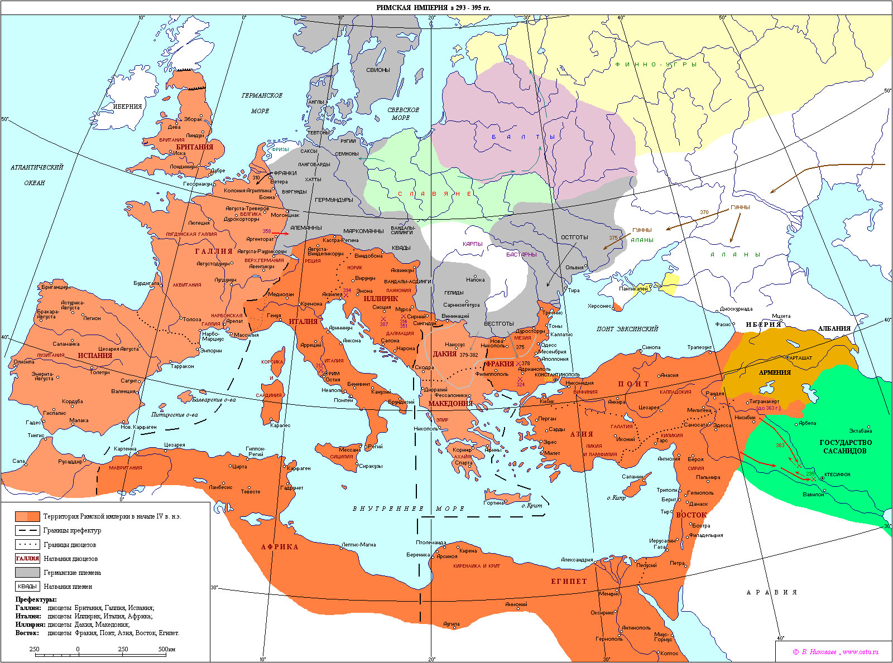

Slide 29
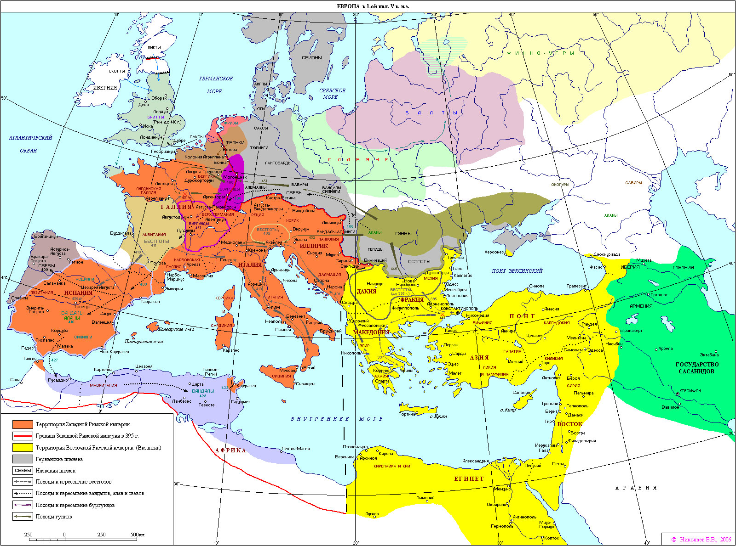

Slide 30
Падіння Римської імперії
395 р. н.е. – падіння Римської імперії та її поділ на Західну Римську імперію та Східну Римську імперію;
У 476 р. – падіння Західної Римської імперії;
У 1453 р. - падіння Східної Римської імперії

Slide 31
Варварські королівства на території Західної Римської імперії
це перші королівства, засновані на території Західної Римської імперії германськими народами після вторгнень, які тривали з ІV по VI століття.
в Іспанії
- Королівство свевів (410–584 р.р.),
- Королівство вестготів (418–711 р.р.)
в Галії
- Королівство франків (481–843 р.р.),
- Королівство бургундів у Лугдунії (411-534 р.р.)
в Італії
- Королівство остготів (493–553 р.р.),
- Королівство лангобардів (568–774 р.р.)

Slide 32
Рекомендована література:
1. Дейвіс Н. Європа. Історія. URL: https://4read.org/2242-deyvys-norman-yevropa-ystoryya.html
2. Звонська Л. Л. Енциклопедичний словник класичних мов. 2-ге вид. випр. і допов. Київ : ВПЦ "Київський університет", 2017. 552 с.
3. Кірковська І. С. Вступ до романської філології : підручник. Дніпро : «Пороги», 2018. C. 99-115.

